Slide 1
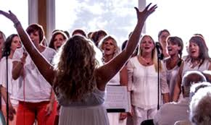
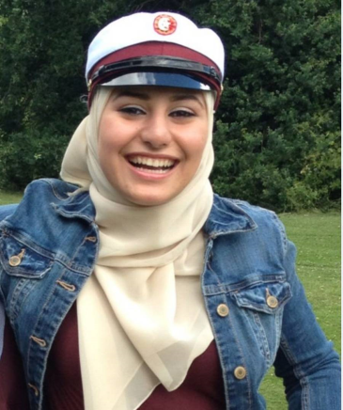
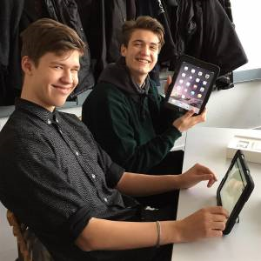
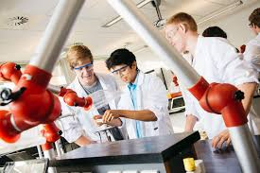
Velkommen til introduktionsmøde

Slide 2
Program i dag 17.00 – 18.30
Velkommen
Fælles seance
Eleverne går med tutorerne i kantinen
Forældrene bliver i Salen
Mulighed for spørgsmål – bod i foyeren

Slide 3
Fra idrætsdagen - opvarmning

Slide 4
At rejse er at leve – at lære er at leve

Slide 5
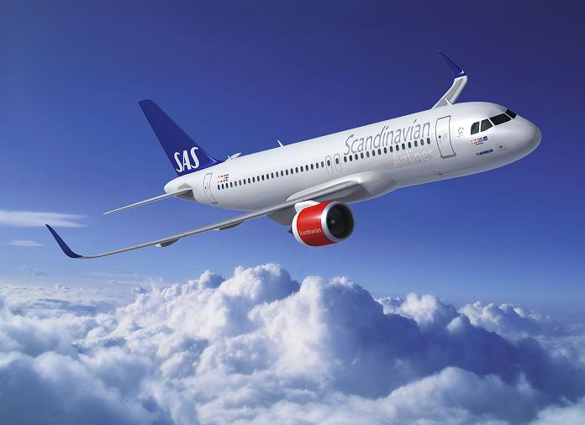
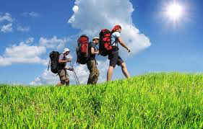
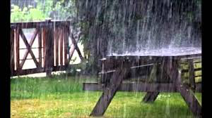
At rejse er at leve – at leve er at lære – at lære er rejse

Slide 6
Foreløbig tak til eleverne

Slide 7
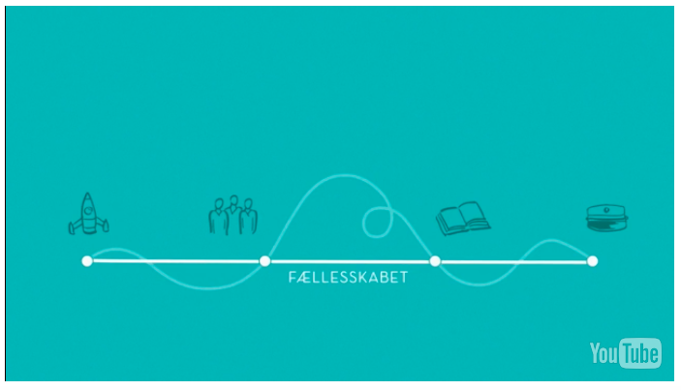
Om at starte i gymnasiet
http://gladgym.dk/ny-elev.html

Slide 8
Gymnasiereform 2017

Slide 9
Den nye struktur
Grundforløb 14. august – 1. nov. (ca. 10 uger)
Forberedelse til valg af studieretning
Studieretningsforløb 2 år og 8 mdr.
Fordybelse i særlige fag
Fordeling af fag og SR fag 75% og 25%
Obligatoriske fag og valgfag

Slide 10
Gymnasiereform - grundforløb på GG
fag | begivenheder
n/v og ap + prøve | Undervisning i studieretningsfag
Dansk, engelsk, matematik og samfundsfag | Matematik screening
Kunstnerisk fag og idræt | Evalueringssamtalen

Slide 11
Storgrupper og Klynger
Ex. da og kunst.
Ex. nv og mat.
Klynge A1 15 elever | Klynge A3 15 elever
Klynge A2 15 elever | Klynge A4 15 elever
Ex. sa og eng.

Slide 12
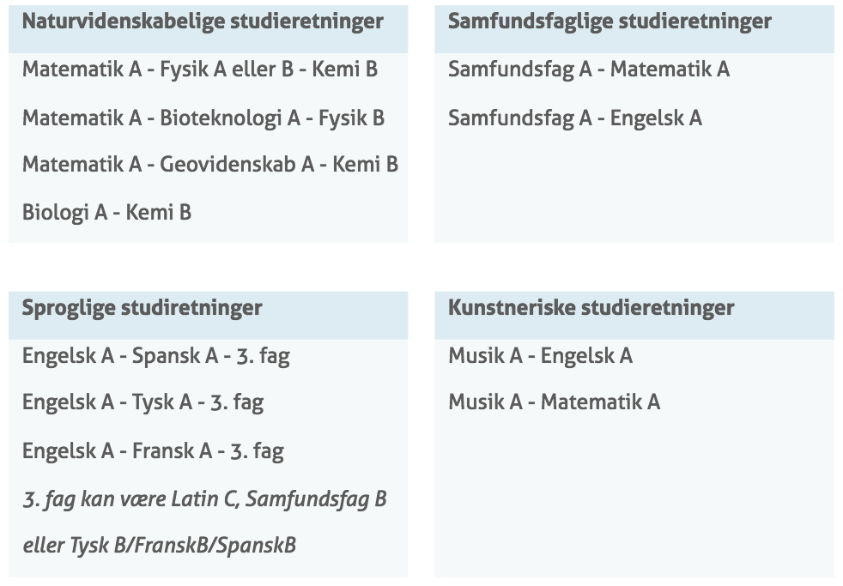

Slide 13
Internationalt – globale studieretning

Slide 14
De tre fedeste år af mit liv
Oplæg ved lektor og coach Casper Olsen

Slide 15
Introduktionsforløb på Gladsaxe gymnasium
Introdage fra 14. - 18. august
Introtur - 31. aug - /1.sept. (pris 300 kr)
Andre introaktiviteter

Slide 16
Økonomi I
Vi forventer
At eleverne selv medbringer en computer
Vi tilbyder
Lån af undervisningsmidler/bøger
Begrænset print
Relevante computerprogrammer: f.eks. ordbøger og Inspire
Studieværksted
Gymnasievejledning/læsevejledning

Slide 17
Økonomi II
1g introtur
2g klassens studietur
Evt. i 3g en valgfagstur (sprog og idræt)
Samt diverse små ekskursioner
Eleverne står selv for ture i vinterferie– men det er ikke en del af GGs studieture.

Slide 18
Andet
”I skal passe jeres skole”
Engagement udover det faglige:
Frivillige aktiviteter, faglige aktiviteter, studieværksted, musical, elevråd, andre elevudvalg, elevambassadør, tutor………

Slide 19
Det sociale og det mere festlige
Cafeer uden alkohol
Fester
Elevernes egne sociale arrangementer
- Parken og Dyrehaven

Slide 20
Forældrekontakt med GG
Forældremøde – sept. 2018
Elevkonsultation efter 1. karaktergivning – feb. 2018
Kontakt os
gymnasievejleder eller ledelse
Nyhedsbrevet
- tilmelding nederst th. på GGs hjemmeside
De sociale medier, facebook og instagram

Slide 21
Hvordan følger jeg med?
Almindelig interesse og opmuntring
Opgaver og lektier - lectio
Omlagt skriftlighed og studieværksted
”En studentereksamen tages til hverdag”
Karakterer (2/3 og 1/3)
Fravær og fri fra skole

Slide 22
Tak for i dag

